Slide 1
Всероссийский физкультурно-спортивный комплекс «Готов к труду и обороне» (ГТО)

Slide 2
Предпосылки возникновения комплекса ГТО
После победы Великого Октября страна укреплялась, набирала политическую мощь, а энтузиазм советских людей, их тяга к новому стали проявляться во всех сферах жизни - в труде, культуре, науке, спорте. В послереволюционный период Советский союз, на самой заре своего развития, оказался окруженным идеологически чуждыми государствами, что усугублялось еще и гражданской войной, которая шла внутри. Чтобы противостоять этим явлениям, нужны были сильные военные, а основой дисциплины, порядка и хорошей физической подготовки безоговорочно признавался массовый спорт.

Slide 3
В первый же год советской власти ВЦИК РСФСР принимает декрет «Об обязательном обучении военному искусству». Начиная с апреля 1918 года, мужчины и женщины от 18 до 40 лет обязаны обучаться военному делу по месту работы. Стояла, по сути, одна задача, сформулированная М.Фрунзе на первом Всесоюзном совещании ВНО в мае 1925 года: «Нам нужно покрепче внедрить в сознание всего населения нашего Союза представление о том, что современные войны ведутся не одной армией, а всей страной в целом, что война потребует напряжения всех народных сил и средств, что война будет смертельной, войной не на жизнь, а на смерть, и что поэтому к ней нужна всесторонняя тщательная подготовка еще в мирное время».

Slide 4
Первый комплекс ГТО и дальнейшее его развитие
Ведущую роль в разработке новых форм и методов физического воспитания сыграл комсомол. Именно он выступил инициатором создания Всесоюзного физкультурного комплекса «Готов к труду и обороне». Новая инициатива комсомола получила признание в широких кругах общественности, и по поручению Всесоюзного совета физической культуры при ЦИК СССР был разработан проект комплекса ГТО, который 11 марта 1931 года после общественного обсуждения был утвержден и стал нормативной основой системы физического воспитания для всей страны.

Slide 5
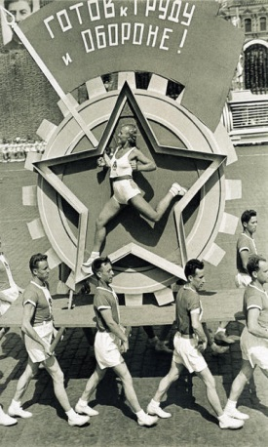
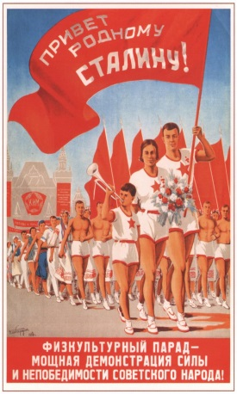
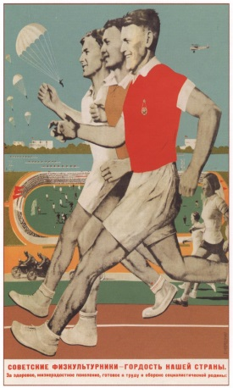

Slide 6
Мужчины:
I категория – с 18 до 25 лет,
II категория – с 25 до 35 лет,
III категория – с 35 лет и старше.
Женщины:
I категория – с 17 до 25 лет,
II категория – с 25 до 32 лет,
III категория – с 32 лет и старше.

Slide 7
Первый комплекс ГТО состоял всего из одной ступени и предполагал выполнение 21 испытания, 15 из которых носили практический характер:
- бег на 100, 500 и 1000 метров;
- прыжки в длину и высоту;
- метание гранаты;
- подтягивание на перекладине;
- лазание по канату или шесту;
-поднимание патронного ящика весом в 32 килограмма и безостановочное передвижение с ним на расстоянии 50 метров;

Slide 8
- плавание;
- умение ездить на велосипеде или умение управлять трактором, мотоциклом, автомобилем;
- умение грести 1 км;
- лыжи на 3 и 10 км;
- верховую езду и продвижение в противогазе на 1 км.
Теоретические испытания проводились по военным знаниям и знаниям истории физкультурных достижений, основ физкультурного самоконтроля, оказанию первой медицинской помощи.

Slide 9
Те, кто успешно выполнял испытания и был награжден значком ГТО, имели льготу на поступление в специальное учебное заведение по физкультуре и преимущественное право на участие в спортивных соревнованиях и физкультурных праздниках республиканского, всесоюзного и международного масштаба.

Slide 10
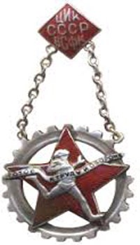
Значки ГТО 1931-1936 годов (I иII ступень).

Slide 11
Комплекс ГТО и Великая Отечественная Война
Патриотическая целеустремленность и практическое содержание комплекса ГТО прошли суровую проверку в огне Великой Отечественной войны.
Когда перед всеми физкультурными организациями страны стала задача массовой военно-физической подготовки населения, комплекс ГТО стал одним из важнейших инструментов.
Благодаря ГТО миллионы советских людей получили навыки маршевой, лыжной, стрелковой подготовки, плавания, метания гранат, преодоления водных преград и препятствий. Это помогло им в минимальные сроки овладеть военным делом, стать снайперами, разведчиками, танкистами, летчиками. Скромный значок ГТО для многих из них стал первой наградой, к которой позднее добавились ордена за трудовые и боевые заслуги.

Slide 12
Комплекс ГТО в послевоенное время
В послевоенное время, когда страна оправлялась после потрясений, комплекс ГТО продолжал модернизироваться в соответствии с задачами, стоящими перед физкультурным движением того времени. Введенный в 1946 году комплекс ГТО характеризовался сокращением количества нормативов (БГТО – до 7, ГТО I и II ступеней – до 9), установлена взаимосвязь между этими нормами и программами физического воспитания школ и учебных заведений, уточнены и изменены возрастные группы.

Slide 13
К 1958 году число физкультурников в нашей стране достигло 23 696 800 человек. В то же время в период действия комплекса 1955—1958 гг. ежегодная подготовка составляла немногим более 3 миллионов значкистов ГТО всех ступеней, и за 4 года этого периода было подготовлено около 16 миллионов значкистов ГТО.

Slide 14
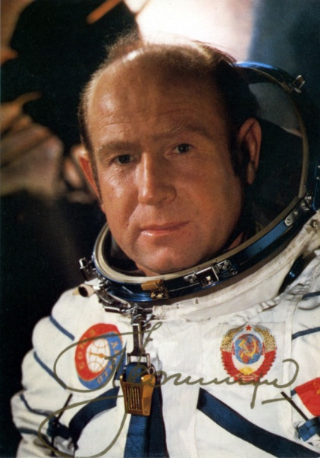
Система ГТО являлась мощным стимулом для спорта. Подготовка к выполнению нормативов развивала все группы мышц, увеличивала выносливость, координацию, умение рассчитывать свои силы и потенциал.
В 1973 году при Спорткомитете СССР создан Всесоюзный совет по работе наиболее массового привлечения граждан к сдаче комплекса ГТО. Председателем Совета был назначен лётчик-космонавт СССР
Алексей Архипович Леонов.

Slide 15
К началу 1976 года свыше
220 миллионов человек имели значки ГТО.

Slide 16
Распад Советского Союза повлек за собой более большую пропасть в работе над воспитанием физической активности граждан. Юридически Комплекс ГТО не был упразднен, однако фактически он прекратил свое существование в 1991 году.
В 1991 году 60 летняя история комплекса замерла… Но вновь весна, весна 2014 года!!!

Slide 17
Новейшая история ВФСК ГТО
Указ Президента Российской Федерации от 24 марта 2014 г. №172 «О Всероссийском физкультурно-спортивном комплексе «Готов к труду и обороне» (ГТО)».
Целями Всероссийского физкультурно-спортивного комплекса являются повышение эффективности использования возможностей̆ физической̆ культуры и спорта в укреплении здоровья, гармоничном и всестороннем развитии личности, воспитании патриотизма и обеспечение преемственности в осуществлении физического воспитания населения.

Slide 18
С 1 сентября 2016 года, все желающие учащиеся смогут приступить к выполнению видов испытаний, а пока проходит апробация его реализации в 61 регионе РФ. С 1июня 2015 года начнет работу интернет-портал ГТО, где все желающие заведут себе личный кабинет, ознакомятся с условиями, временем и местом выполнения видов испытаний.
Ну а пока мы все с вами должны начать подготовку и борьбу с самим собой: со своей ленью, с нехваткой времени на поддержание своего здоровья… не забывайте «Движенье-это жизнь!», соблюдая рекомендации к недельному двигательному режиму, вы станете на шаг ближе к заветному знаку ГТО, обретете гармонию силы и духа.
ГТО - друг здоровья!

